Slide 1
SSC0501 - Introdução à Ciência de Computação I
Bem Vindos!

Slide 2
Informes
Monitora da disciplina: Grazielle Tomaz Neves
Agendar atendimento com 24h de antecedência através do e-mail: grazielleneves@usp.br
Dúvidas sobre trabalhos e exercícios, enviar e-mail para Grazielle e para o Prof. Matheus.
Copiar a mensagem para os e-mail: matheus.m.santos@icmc.usp.br e grazielleneves@usp.br .

Slide 3
Informes 2
Plataforma online para práticar e aprender C: https://www.w3schools.com/c/index.php
O código é compilado e executado de forma online
Você pode utilizar inclusive o celular para praticar!

Slide 4
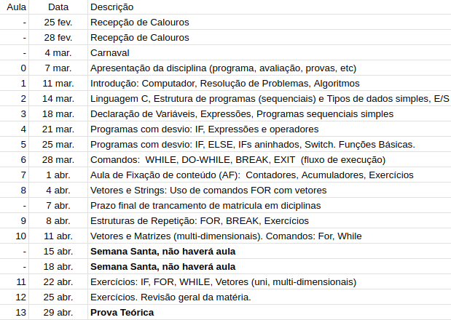
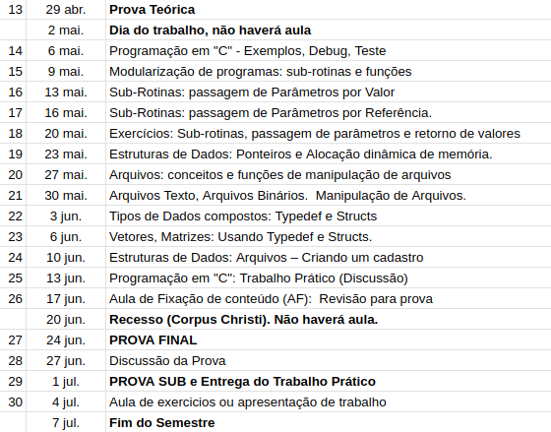
Cronograma de Aula Atualizado

Slide 5
Estruturas de Controle
ESTRUTURA SEQUENCIAL
ESTRUTURAS CONDICIONAIS
Estrutura Condicional Simples
Estrutura Condicional Composta
Seleção entre duas ou mais Seqüências de Comandos
ESTRUTURA DE REPETIÇÃO
Repetição com Teste no Início
Repetição com Teste no Final
Repetição Contada
‹#›

Slide 6
Estruturas de Decisão
Classificados em três tipos:
Comando Condicional Simples
Comando Condicional Composto
Seleção entre duas ou mais seqüências de comandos
‹#›

Slide 7
Comando Condicional Simples
Estrutura decisão que permite a escolha do grupo de ações a ser executado quando determinada condição é satisfeita.
sim
condição?
não
‹#›

Slide 8
Comando Condicional Composto
Estrutura decisão que permite a escolha entre dois grupos de ações a serem executado dependendo de se uma condição é ou não satisfeita.
sim
condição?
não
‹#›

Slide 9
O Comando IF
if ( expressão lógica ){
execute comando ou bloco de comandos ;
}
Ex:
if ( num == 0 ){
printf("O numero digitado eh zero");
}
‹#›
Notes:
‹#›

Slide 10
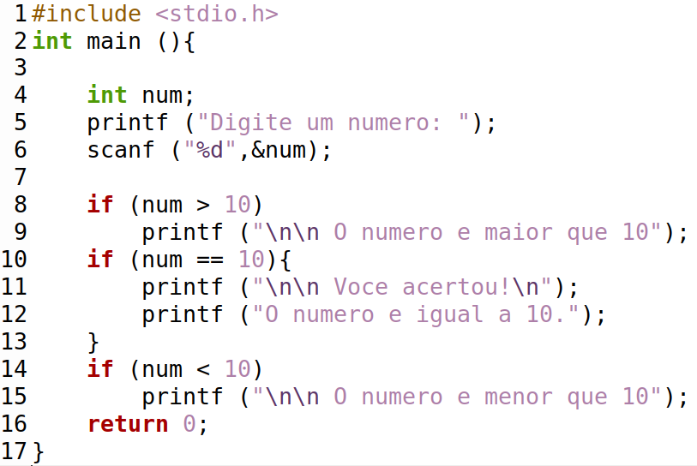
Exemplo - IF
Código: Exemplo if
‹#›
Notes:
‹#›

Slide 11
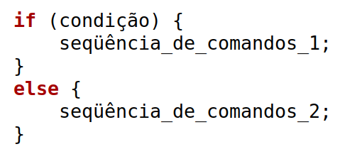
O comando IF-ELSE
Podemos pensar no comando else como sendo um complemento do comando if. O comando if completo tem a seguinte forma geral:
‹#›
Notes:
‹#›

Slide 12
O comando IF-ELSE
A expressão da condição será avaliada:
Se ela for diferente de zero, a seqüência_comandos_1 será executada.
Se for zero a seqüência_comandos_2 será executada.
É importante nunca esquecer que, quando usamos a estrutura if-else, estamos garantindo que uma das duas declarações será executada.
‹#›
Notes:
‹#›

Slide 13
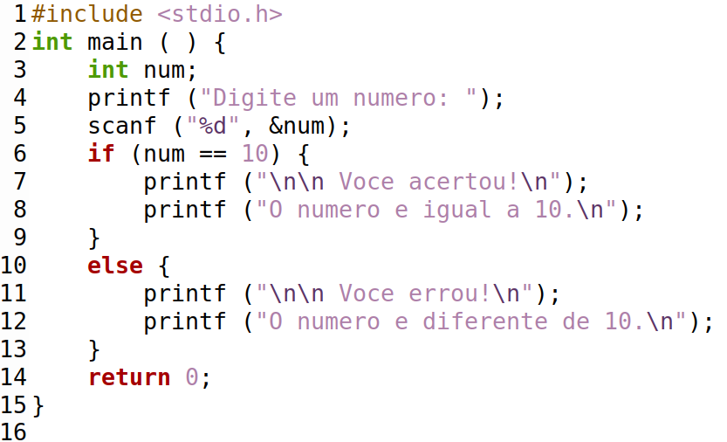
Exemplo IF – ELSE
Código: Exemplo if else
‹#›
Notes:
‹#›

Slide 14
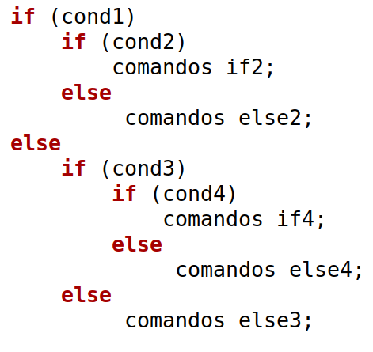
Aninhamento de IF
É possível aninhar construções do tipo if-else em diversos níveis:
O if aninhado é simplesmente um if dentro da declaração de um outro if mais externo.
O único cuidado que devemos ter é o de saber exatamente a qual if um determinado else está ligado.
‹#›
Notes:
‹#›

Slide 15
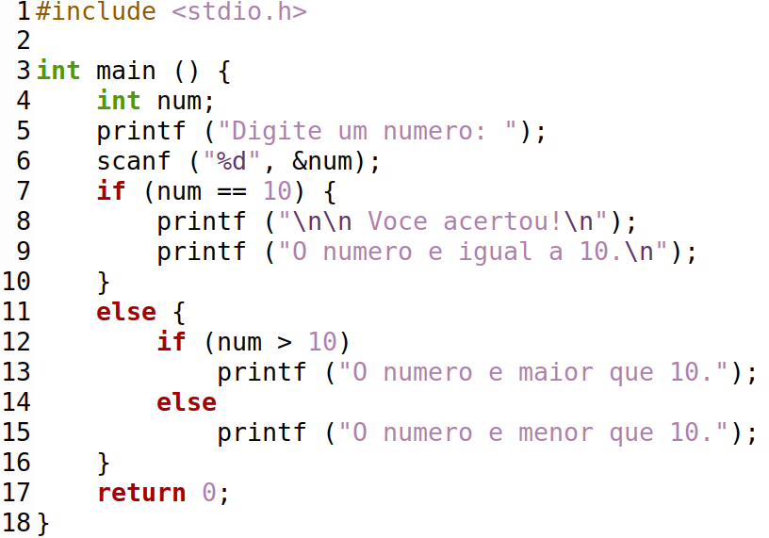
Aninhamento de IF
Código: Exemplo alinhamneto if
‹#›
Notes:
‹#›

Slide 16
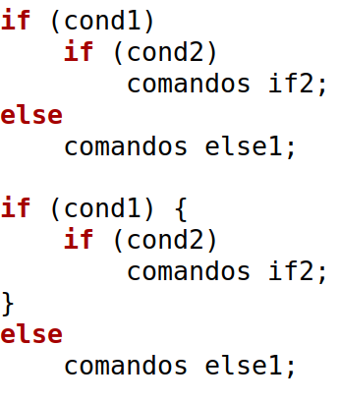
Aninhamento de IF’s
Observe sempre a correspondência entre if’s e else’s
Note que neste caso, a definição de um bloco de comandos garante a correta interpretação do aninhamento dos comandos
‹#›
Notes:
‹#›

Slide 17
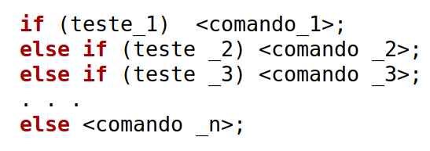
Encadeamento IF-ELSE-IF
No encadeamento apenas um dos n comandos será executado: o primeiro cujo teste for verdadeiro
‹#›
Notes:
‹#›

Slide 18
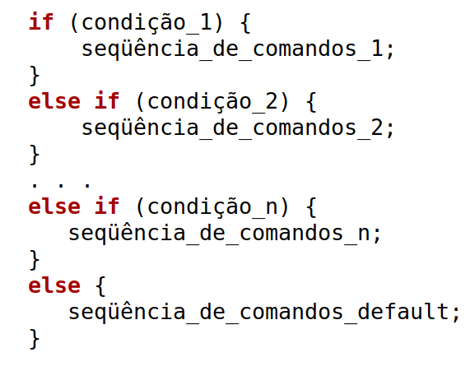
Encadeamento IF-ELSE-IF
A estrutura if-else-if é apenas uma extensão da estrutura if-else. Sua forma geral é:
‹#›
Notes:
‹#›

Slide 19
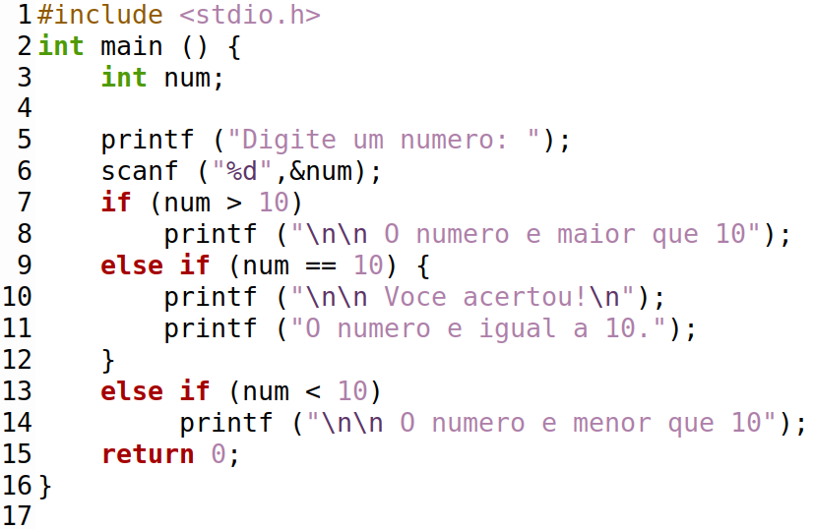
Exemplo ELSE-IF
Código: Exemplo else if
‹#›
Notes:
‹#›

Slide 20
Encadeamento IF-ELSE-IF
Exemplo: escrever o nome de um dígito ‘0’→“zero”, ‘1’→“um”, etc.
‹#›
Notes:
‹#›

Slide 21
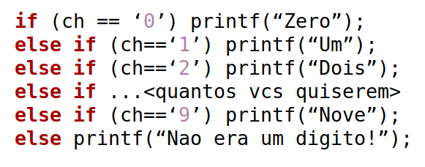
Encadeamento IF-ELSE-IF
Exemplo: escrever o nome de um dígito ‘0’→“zero”, ‘1’→“um”, etc.
‹#›
Notes:
‹#›

Slide 22
Exercícios
3.1) Leia a distância em Km e a quantidade de litros de gasolina consumidos por um carro em um percurso, calcule o consumo em Km/l e escreva uma mensagem de acordo com a tabela abaixo:
CONSUMO (Km/l) MENSAGEM
menor que 8 Venda o carro!
entre 8 e 12 Econômico!
maior que 12 Super econômico!
Submeter no runcodes: https://runcodes.icmc.usp.br/exercises/view/1112
‹#›

Slide 23
Exercícios
3.2) Informe se um dado ano é ou não bissexto. Obs: um ano é bissexto se ele for divisível por 400 ou se ele for divisível por 4 e não por 100.
Obs: && -> E lógico
|| -> OU lógico
Submeter no runcodes: https://runcodes.icmc.usp.br/exercises/view/1113
‹#›

Slide 24
Exercícios
3.3) Escrever um programa que leia 3 valores inteiros A, B e C distintos, e os escreva em ordem crescente. Se não forem distintos, informe que não são.
Submeter no runcodes: https://runcodes.icmc.usp.br/exercises/view/1113
‹#›

Slide 25
‹#›

Slide 26
Exercícios
3.4) Dado as medidas dos 3 lados de um triângulo, elabore um programa que verifique se os lados informados podem formar um triângulo válido. O programa deve exibir "Triangulo Valido" ou "Triangulo Invalido.
Submeter no runcodes: https://runcodes.icmc.usp.br/exercises/view/1115
‹#›

Slide 27
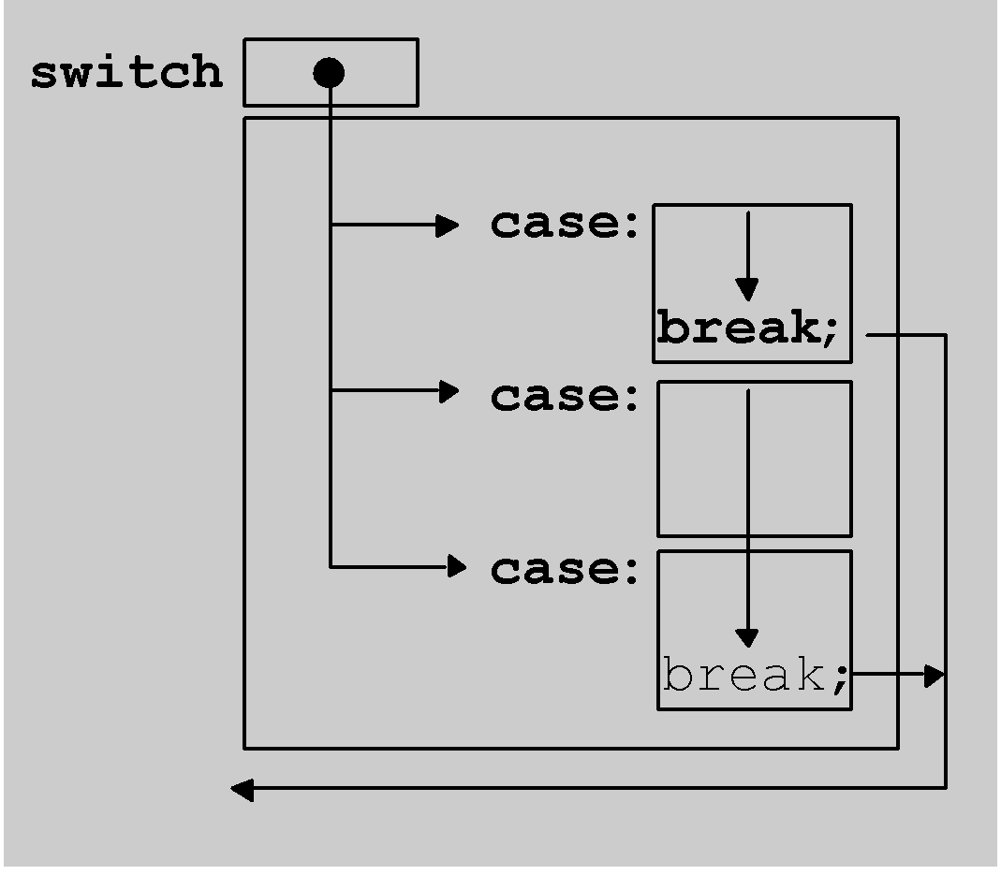
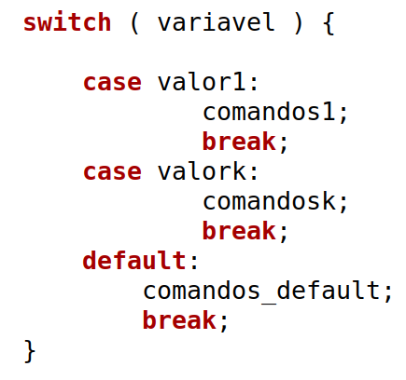
O comando Switch
O comando switch é próprio para se testar uma variável em relação a diversos valores pré-estabelecidos.
‹#›
Notes:
‹#›

Slide 28
O comando Switch
A expressão valor1 é avaliada e o valor obtido é comparado com os valores associados às cláusulas case em seqüência
Quando o valor associado a uma cláusula é igual ao valor do switch os respectivos comandos são executados até encontrar um break
Se não existir um break na cláusula selecionada, os comandos das cláusulas seguintes são executados em ordem até encontrar um break ou esgotarem-se as cláusulas do switch
Se nenhuma das cláusulas contém o valor de seleção, a cláusula default, se existir, é executada
‹#›
Notes:
‹#›

Slide 29
Exemplo Switch
switch( operacao ) {
case ‘+': printf(“Mais.\n");
break;
case ‘-': printf(“Menos.\n");
break;
case ‘*': printf(“Vezes.\n");
break;
case ‘/': printf(“Dividido.\n");
break;
default : printf("Nao e operacao.\n");
}
‹#›
Notes:
‹#›

Slide 30
Exercícios
3.5) Faça um programa que simule uma calculadora básica, provendo a leitura de dois valores inteiros, seguido da operação.
Submeter no runcodes: https://runcodes.icmc.usp.br/exercises/view/1114
‹#›

Slide 31
Exercícios
3.3) Escrever um programa que leia 3 valores inteiros A, B e C distintos, e os escreva em ordem crescente. Se não forem distintos, informe que não são.
Submeter no runcodes: https://runcodes.icmc.usp.br/exercises/view/1113
‹#›

Slide 32
Exercícios
3.6) Faça um programa que leia uma data qualquer (dia, mês e ano) e calcule a data do próximo dia. Considerar que fevereiro tem 28 dias.
‹#›

Slide 33
Exercícios
3.7) Ler 4 números inteiros e calcular a soma dos que forem par.
‹#›

Slide 34
SSC0501 - Introdução à Ciência de Computação I
Obrigado pela atenção!!

Slide 35
Exercícios
3.4) Dado as medidas dos 3 lados de um triângulo, elabore um programa que imprima qual é o tipo do triângulo.
Considere que:
Equilátero: todos os lados iguais
Isósceles: dois lados iguais
Escaleno: todos os lados diferentes
Inválido: se não formar um triângulo válido (em um triângulo valido a soma de dois lados deve ser maior que o terceiro)
‹#›

Slide 36
Exercícios
3.8) Um aluno da disciplina X é considerado aprovado se sua média final for maior ou igual a 6. A média final é calculada como: 70% da média aritmética das duas maiores notas de provas, de um total de 3 provas + 30% da média aritmética das notas de 2 exercícios. O programa deve informar a) quais são as duas maiores notas de provas b) se o aluno foi aprovado ou não c) a média final do aluno
‹#›

